Slide 1
Право избирать и быть избранным
Презентацию подготовила ученица 8 «А» класса МБОУ СОШ №6
Гапотченко Анастасия
г.Красный Сулин

Slide 2
Выборы президента Российской Федерации продолжаются и по сей день с 1991 года.
Согласно статьи 81 Конституции РФ
1. Президент Российской Федерации избирается сроком на шесть лет гражданами Российской Федерации на основе всеобщего равного и прямого избирательного права при тайном голосовании.
2. Президентом Российской Федерации может быть избран гражданин Российской Федерации не моложе 35 лет, постоянно проживающий в Российской Федерации не менее 10 лет.
3. Одно и то же лицо не может занимать должность Президента Российской Федерации более двух сроков подряд.
4. Порядок выборов Президента Российской Федерации определяется федеральным законом.

Slide 3
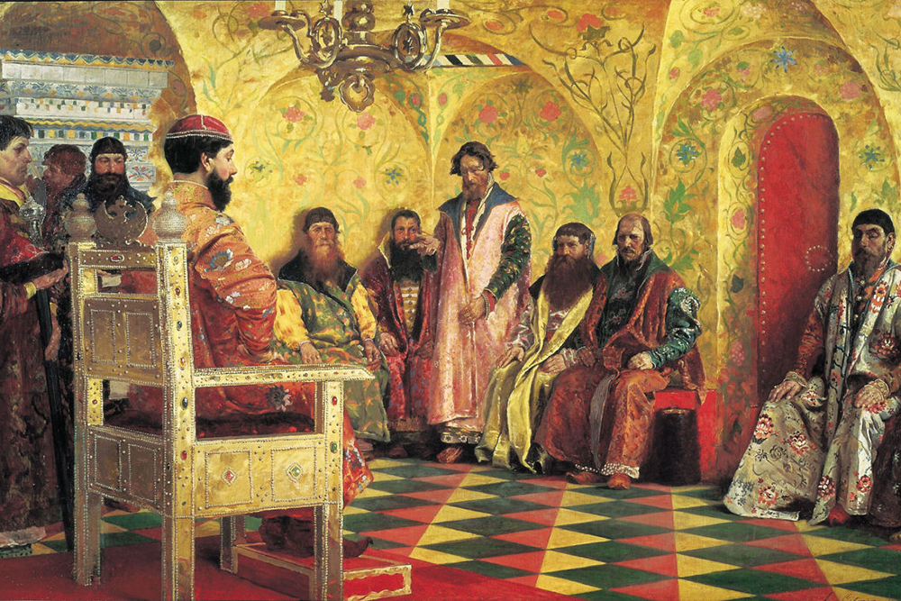
Выборы в Древней Руси
История выборов берет свое начало в IX веке: в Великом Новгороде было принято выбирать, кого призвать княжить, и в этом процессе участвовало все взрослое население города и княжества.
В период Московского царства возникла Боярская дума — и в нее тоже выбирали членов, сам процесс голосования проходил иногда по упрощенной схеме, царь имел право рекомендовать тех или иных кандидатов — позже она превратилась в Земский собор. В его состав входили представители всех сословий — бояре, дворяне, гости, старосты гостиных сотен, сотники черных сотен, казаки и вольные крестьяне — уездные люди.
По большей части все они тоже были выбраны, хотя иногда являлись на заседания “по должности”. Собор принимал важные решения по вопросам войны или мира, присоединению новых земель к уже имевшимся, необходимости сборов финансовых средств. Соборы 1598 и 1613 гг., например, избирали даже царей — Бориса Годунова и Михаила Романова, родоначальника императорской династии в России.

Slide 4
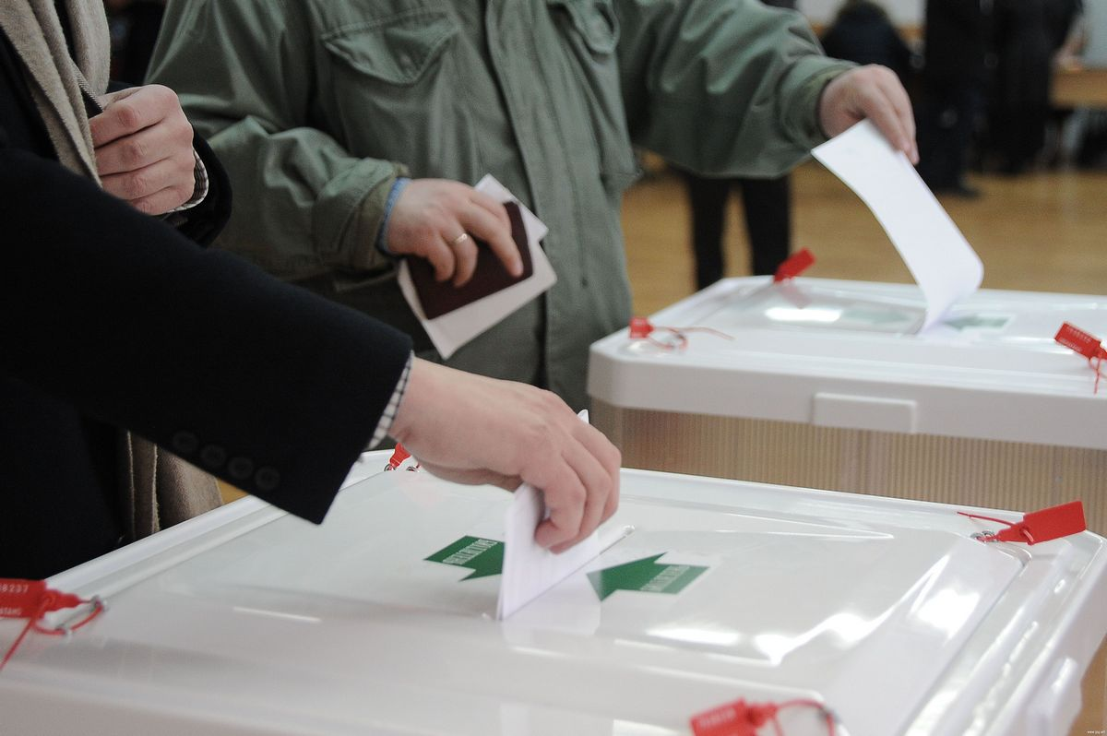
Выборы в наше время. Кто может принимать участие в выборах президента РФ.
На данный момент в наше стане существует 46 тысяч городских участков, 48 тысяч сельских участков, 2,3 тысячи временных участков, 401 избирательный участок за рубежом, 42 – на ж/д вокзалах, 30 – в аэропортах. А общая численность избирателей составляет 107 млн 230 тысяч человек.
Принять участие в голосовании можно любому гражданину РФ, достигшему 18 лет, на избирательном участке по месту жительства. Выбор президента РФ проходит посредством тайного голосования – избиратель заполняет бюллетень в закрытой кабинке. При себе гражданин обязан иметь паспорт, подтверждающий его совершеннолетие. Проголосовать могут как мужчины так и женщины ( с 1917 года).

Slide 5
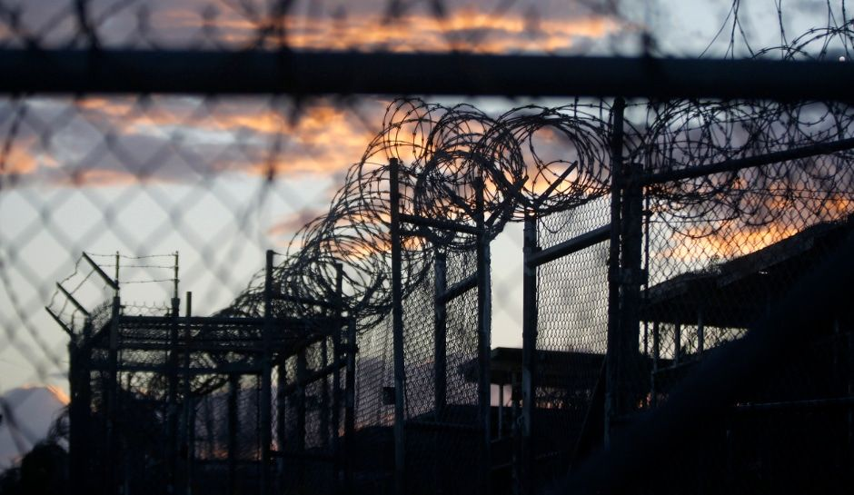
Существуют ли ограничения в избирательном праве?
Статья 4. 3. Не имеют права избирать, быть избранными, осуществлять другие избирательные действия, участвовать в референдуме граждане, признанные судом недееспособными или содержащиеся в местах лишения свободы по приговору суда.

Slide 6
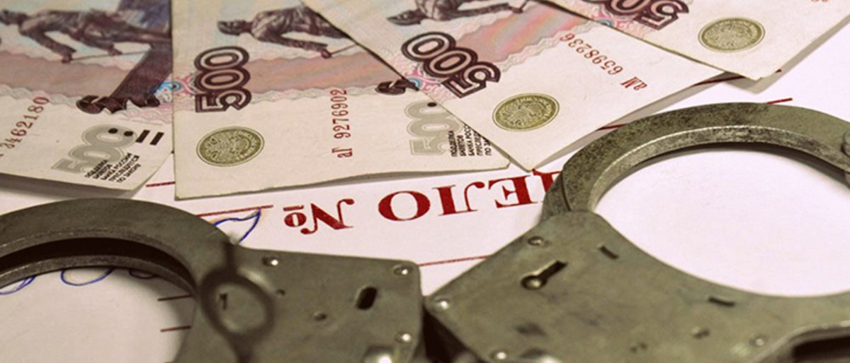
Мы знаем, что выдвинуть свою кандидатуру может гражданин РФ, достигший 35 лет, и, проживший в РФ не менее 10 лет. Снова обратимся к конституции РФ.
Статья 4. Всеобщее избирательное право и право на участие в референдуме
3.1. Не имеют права быть избранными граждане Российской Федерации, имеющие гражданство иностранного государства либо вид на жительство или иной документ, подтверждающий право на постоянное проживание гражданина Российской Федерации на территории иностранного государства. Указанные граждане вправе быть избранными в органы местного самоуправления, если это предусмотрено международным договором Российской Федерации.
3.2. Не имеют права быть избранными граждане Российской Федерации:
а) осужденные к лишению свободы за совершение тяжких и (или) особо тяжких преступлений и имеющие на день голосования на выборах неснятую и непогашенную судимость за указанные преступления;

Slide 7
а.1) осужденные к лишению свободы за совершение тяжких преступлений, судимость которых снята или погашена, - до истечения десяти лет со дня снятия или погашения судимости;
а.2) осужденные к лишению свободы за совершение особо тяжких преступлений, судимость которых снята или погашена, - до истечения пятнадцати лет со дня снятия или погашения судимости;
Таким образом, граждане, нарушившие закон в тяжкой и (или) особо тяжкой форме, не могут избираться в качестве главы нашего государства

Slide 8
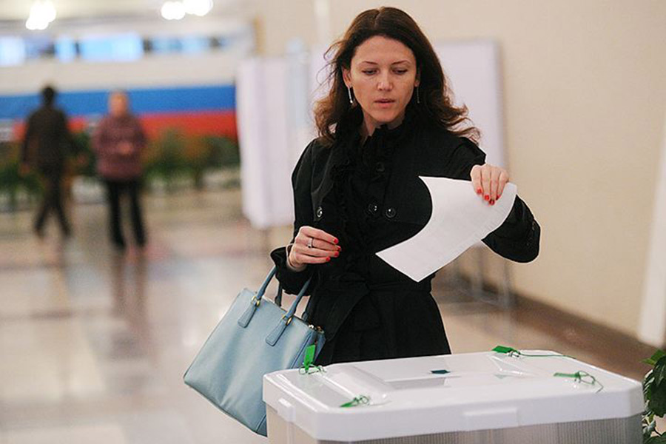
Интересно, что выборы считаются состоявшимися или несостоявшимися в зависимости от количества проголосовавших людей.
Раньше до принятия данного закона, были установлены пороги, которые чётко регламентировали процентное соотношение избирателей для того, чтобы выборы были признаны состоявшимися, так:
выборы в Государственную Думу Федерального Собрания РФ - порог равен 25%;
выборы Президента РФ - не менее 50% избирателей;
если выборы региональные, то порог был равен 20%.

Slide 9
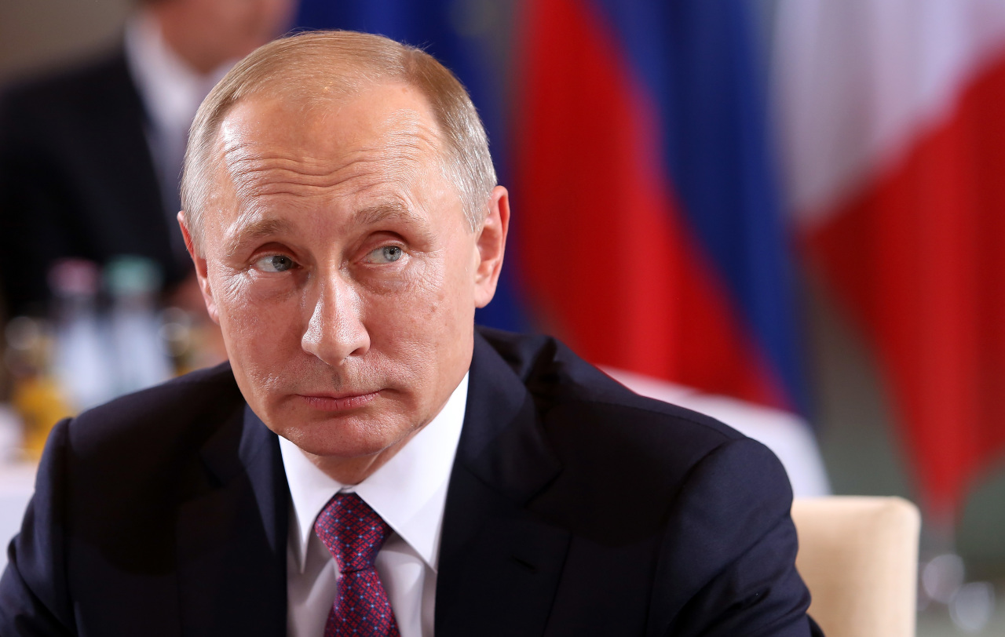
В демократической стране нет понятия минимальной явки, ведь в Европе порой явка составляет менее 15%, а в России все же на выборы ходят активно.
До 2006 года был минимальный порог явки - 20 процентов региональные выборы, 25 в Госдуму, 50 - выборы президента. Но потом эту явку отменили. И теперь неважно, какой процент избирателей проголосует, выборы принимаются при любом раскладе голосов. Споры по этому поводу идут, противники этого говорят о возможной фальсификации искажении данных. Другие продолжают настаивать на независимой явке, то есть добровольного желания избирателей голосовать или нет.
В настоящее время в России порог явки отменён, т.е. выборы будут признаны состоявшимися, если на них придёт даже только один человек.
До 2006-го выборы в России считались состоявшимися, если от 50% списка избирателей участвовало в выборах президента, и от 25% общего списка - в думских выборах. Отдельные политики сейчас выступают за то, чтобы порог явки вернуть. Они утверждают, что если проголосовало меньше 50% людей, выборы не отражают интересов всего общества.

Slide 10
В заключение можно сказать, что выборы в нашей стране демократичные : всеобщность избирательного права, равенство избирателей, свобода выбора, тайное голосование, наличие альтернативных кандидатов, прямое голосование, равенство возможностей в конкурентной борьбе за голоса избирателей и регулярность, периодичность выборов.

Slide 11
Источники :
https://studopedia.org/6-119602.html
http://fb.ru/article/270754/demokraticheskie-vyiboryi-priznaki-usloviya-provedeniya
http://info-4all.ru/dosug-i-razvlecheniya/obshestvo-i-politika/pri-kakoj-yavke-izbiratelej-vibori-schitayutsya-nesostoyavshimisya/
https://sovets.net/15437-vybory-prezidenta-rossii-2018-goda.html
https://www.kommersant.ru/doc/3576741
http://www.consultant.ru/document/cons_doc_LAW_37119/856d6ff1c0e771f2bf66458bbd312b6fb7639585/
http://www.consultant.ru/cons/cgi/online.cgi?req=doc&base=LAW&n=2875&fld=134&dst=100132,0&rnd=0.8626665832395235#0989933195988367
https://echo.msk.ru/blog/mrabuzin/869724-echo/

